Slide 1
Colonias de Nueva Inglaterra
Sra. Foster

Slide 2
Describa las razones y los desafíos de establecer las colonias de Nueva Inglaterra.
¿Qué estados conforman las colonias de Nueva Inglaterra?
¿A quién se le dio crédito por fundar las colonias de Nueva Inglaterra?
¿Cuáles son los aspectos religiosos, políticos, sociales y económicos de las colonias de Nueva Inglaterra?

Slide 3
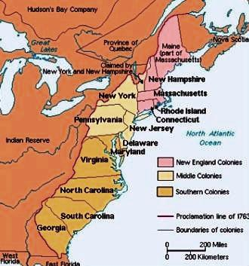
1St - Puritanos en la actual Massachusetts

Slide 4
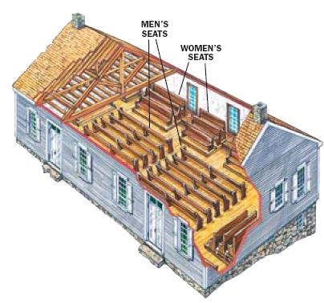
Settling nueva Inglaterra
¿Por qué vinieron? Toda la familia para una vida mejor y libertad religiosa
Gobierno- Conjunto de puritanos reuniones de la ciudad para hacer sus propias leyes y elegir a algunos miembros de una legislatura local
Sólo los hombres que eran miembros de la iglesia podían votar

Slide 5
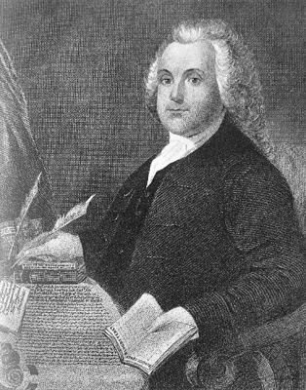
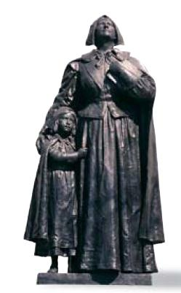
Colocar Rhode Island
Colonos empujados como Anne Hutchinson y Roger Williams fuera
Tensiones religiosas, resultantes de la intolerancia puritana

Slide 6
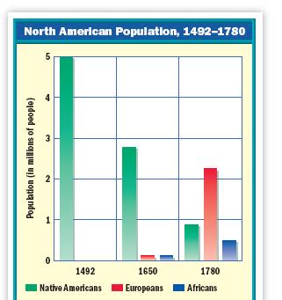
Conflictos con los nativos americanos
Conflicto de nativos americanos de 1675-1676.
Guerra del Rey Philips
Nombrado por el líder indio Metacom, apodado "Rey Felipe" por los colonos británicos
¡Los nativos americanos perdieron más tierra!
el Guerra del Pequot fue otro sangriento ejemplo de tierras indias perdidas a los colonos de Nueva Inglaterra

Slide 7
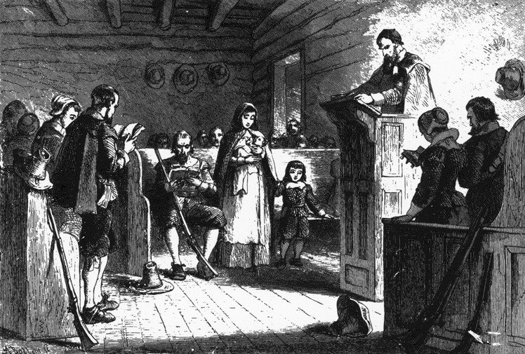
The Half-Way Covenant
Muchos niños crecieron sin la misma pacto fuerte (relación) con Dios que sus padres habían tenido
Para mantener la membresía de la iglesia alta, los puritanos tuvieron que extender una membresía parcial a estas generaciones más jóvenes
MANTENERLOS EN LA IGLESIA

Slide 8
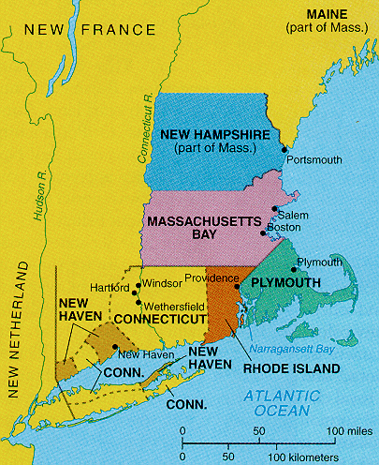
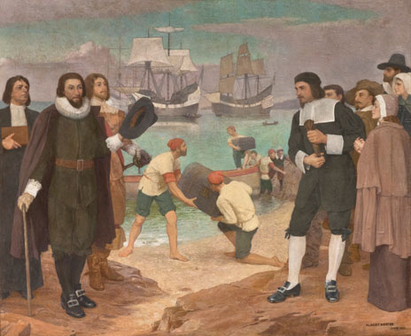
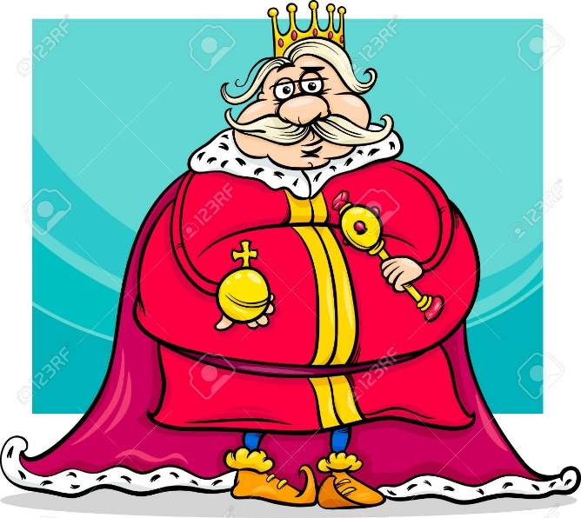
La Carta de Massachusetts
¿Qué es una carta?
Rey de Inglaterra canceló la carta
Combinamos todas las colonias de Nueva Inglaterra para tener un estricto control sobre ellas.
CREADO UNA COLONY ROYAL!!!

Slide 9
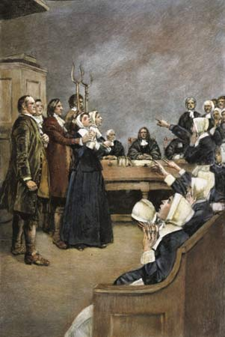
Los juicios de brujas de Salem
Causas:
Extremismo religioso
papeles limitados de las mujeres
tensiones con los nativos americanos
y el rápido crecimiento de la población fueron las causas
Más de 150 colonos acusados de brujería
(29 condenados, 19 colgados y 6 murieron en prisión)
TODAS LAS MENTIRAS!!!!
Notes:
2Nd Block tiene que terminar estas notas aquí.

Slide 10
